Slide 1

UNIDAD III
CLASIFICACIÓN DE LA FIEBRE Y CURVAS TÉRMICAS
M.C. y P. SILVIA A. ENRÍQUEZ MONTIEL

Slide 2
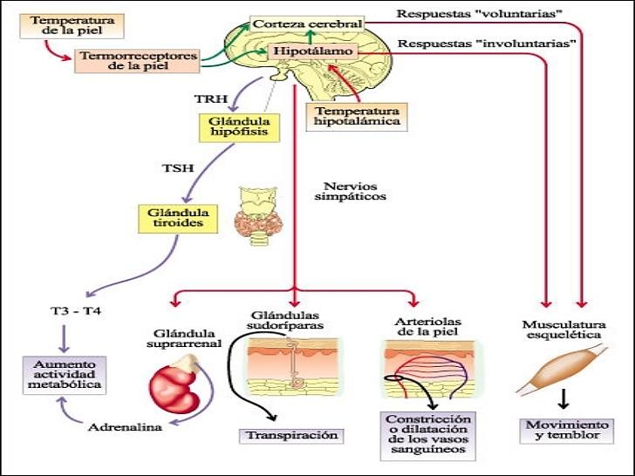
REGULACIÓN DE LA TEMPERATURA

Slide 3
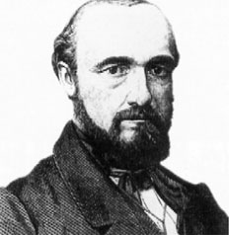
FIEBRE
Durante siglos, antes de la introducción del termómetro clínico por Wunderlich en 1868, la fiebre era un signo muy reconocido de enfermedad.
Carl Reinhold August Wunderlich
No es sino hasta hace unas 5-6 decadas en que el mecanismo a través del cual la enfermedad causa elevación de la temperatura corporal, comenzó a ser estudiado.

Slide 4
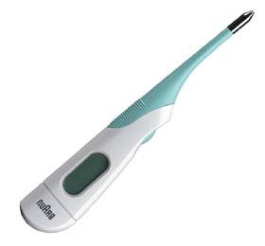
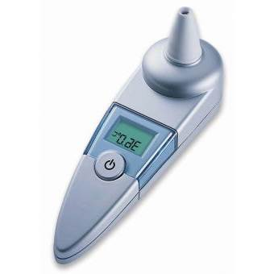
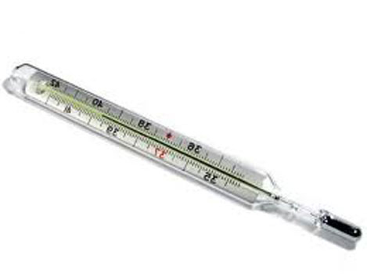
FIEBRE
Conceptos
SÍNDROME: Originado por un proceso patológico caracterizado por un aumento de la temperatura por arriba de 38º C.
Es la elevación de la temperatura corporal por encima de los límites circadianos normales , como consecuencia de un cambio ocurrido en el centro termorregulador.
FIEBRE: Elevación de la temperatura corporal de causa endógena, secundaria a modificaciones del punto de ajuste de los centros termo-reguladores; prácticamente nunca sobrepasa los 41.1 - 41.7° C rectales.

Slide 5
ALTERACIONES DE LA TEMPERATURA
Según Wunderlich, ha calificado la fiebre de la siguiente manera:
CALIFICACIÓN DE LA FIEBRE
Temperatura subfebril: febrícula | 37.5-38°C
Fiebre ligera | 38-38.5°C
Fiebre moderada | 38.5-39.5°C
Fiebre notable | 39.5-40.5°C
Hiperpirexia o fiebre intensa | 40-41.5°C

Slide 6
CLASIFICACIÓN Y TIPOS DE FIEBRE
La fiebre se puede presentar como manifestación única de enfermedad; y por ello, hay que conocer la forma en que más frecuente acontece. Con fines didácticos, se puede clasificar desde el punto de vista clínico en:
“Fiebre aguda” | “Fiebre prolongada” | “Fiebre de origen obscuro” (FOD)
Es la fiebre cuya duración es menor de 1 semana | Cuando dura más de una semana y la exploración física no revela datos que permitan un diagnóstico nosológico. | Fiebre de más de 3 semanas de evolución y sin un diagnóstico después de cuando menos una semana de hospitalización.

Slide 7
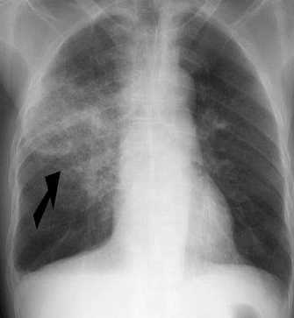
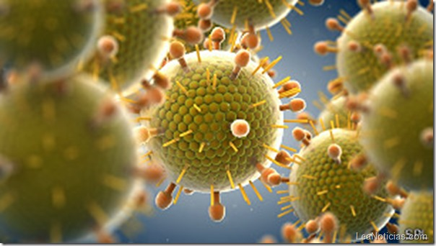

“Fiebre aguda”: Es la fiebre cuya duración es menor de 1 semana y las causas más frecuentes son:
Infecciones virales | Infecciones urinarias
Neumonías | Infecciones del SNC .en estadios iniciales
Septicemias | Otitis media

Slide 8
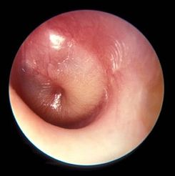
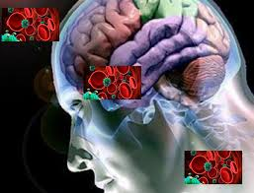
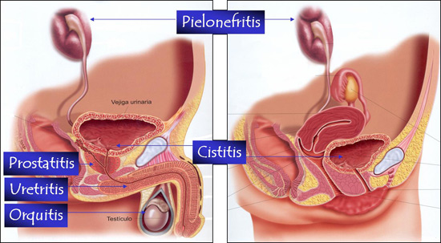

Slide 9
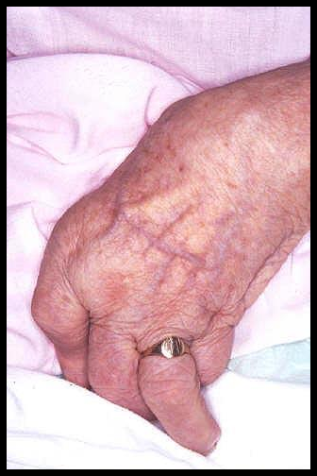
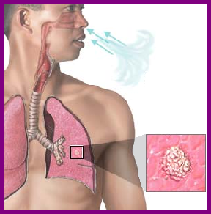
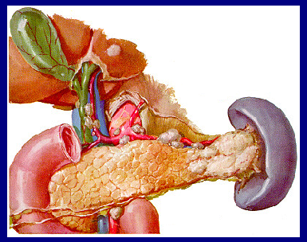
“Fiebre prolongada”
Cuando dura más de una semana y la exploración física no revela datos que permitan un diagnóstico nosológico.
Padecimientos infecciosos (tifoidea, Tb, . paludismo, etc)
Colagenopatías
Neoplasias

Slide 10


La fiebre prolongada, actualmente también nos puede plantear que sea secundaria a la ingestión de fármacos.
FIEBRE POR FÁRMACOS
Suele comenzar 1-3 semanas después del inicio del tratamiento
Muestra remisión 2-3 días después de la interrupción
Antimicrobianos (betalactámicos) Agentes cardiovasculares (quinidina) Antineoplásicos (metotrexate) Agentes que actúan en SNC
Ejemplos:

Slide 11
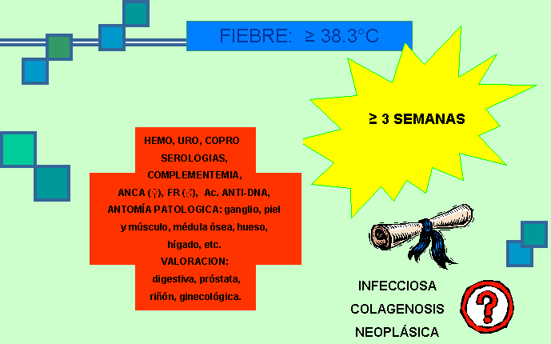
“Fiebre de origen obscuro” (FOD): Fiebre de más de 3 semanas de evolución y sin un diagnóstico después de cuando menos una semana de hospitalización. En la mayoría de los casos corresponden a enfermedades habituales, pero que se presentan en una forma poco común.

Slide 12

FOD CLÁSICA
Temperatura > 38.3 en varias ocasiones Tres visitas ambulatorias o seis días en el hospital sin descubrir causa ó Una semana de estudio ambulatorio, inteligente y cruento
CRITERIOS

Slide 13
FOD CLÁSICA
En el 50 % de los casos dependen de unas pocas enfermedades:
Tuberculosis miliar o extrapulmonar Endocarditis infecciosa Abscesos intrabdominales o pélvicos Linfomas o tumores sólidos Vasculitis Colagenopatías (LES, Enf. Still, etc.)
Etiología más frecuente

Slide 14
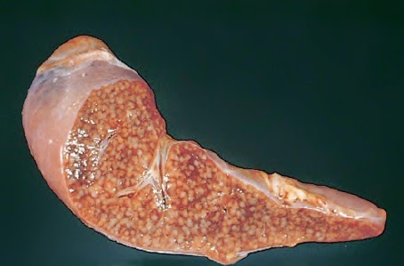
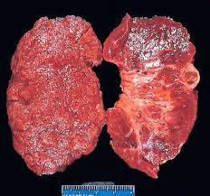
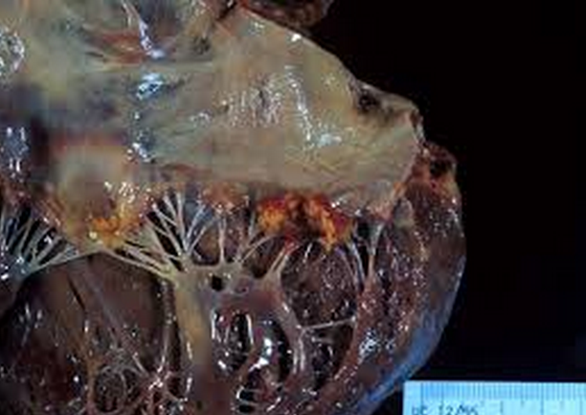
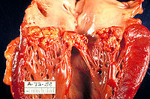
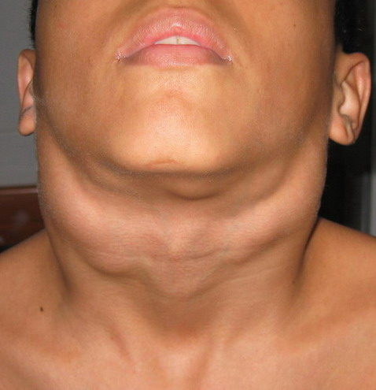
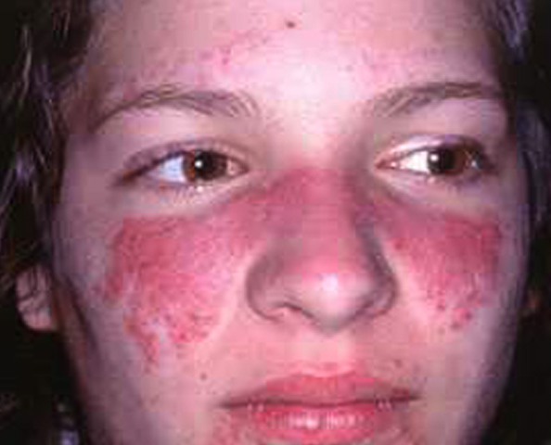

Slide 15
CLASIFICACIÓN DE LA FIEBRE
FIEBRE AGUDA (- de 1semana) | FIEBRE PROLONGADA (dura + de una semana) | FIEBRE DE ORIGEN OSCURO (+ 3 sem s/Dx)
> Infecciones virales >Infecciones urinarias >Neumonías bacterianas >Infecciones encefálicas en estadios iniciales >Septicemias >Otitis media | >Padecimientos infecciosos (Salmonelosis, Tuberculosis, Paludismo, Toxoplasmosis, Absceso hepático amibiano, Mononucleosis Infecciosa, Endocarditis, Neumonías, etc) >Enfermedades Autoinmunes >Neoplasias | > Son enfermedades conocidas que se comportan de manera poco común, y generalmente son autoinmunes.

Slide 16
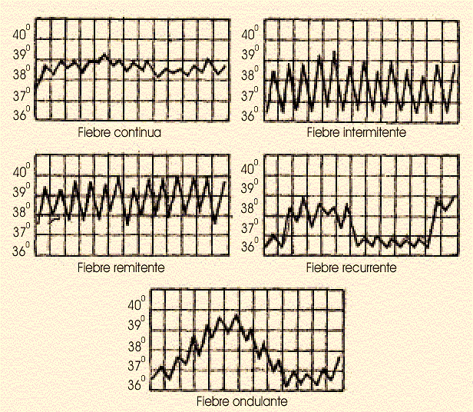
CURVAS TÉRMICAS

Slide 17

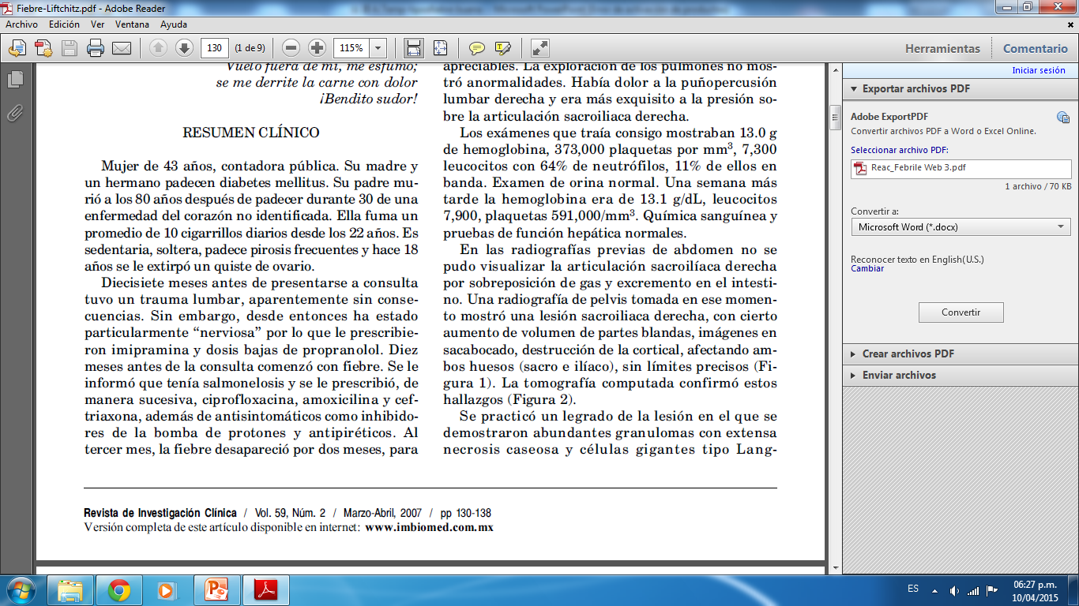
CURVAS TÉRMICAS
En alguna época los patrones de curva térmica fueron auxiliares valiosos para el diagnóstico de la causa de fiebre. Así, una fiebre continua sugería Neumonía, una en meseta hablaba de tifoidea; la fiebre en agujas en procesos supurativos, etc. Actualmente tiene menor valor semilógico, además de que se ven alteradas por el uso de medicamentos antipiréticos. Sin embargo, su conocimiento, más un buen interrogatorio e Historia Clínica, nos ayudan a una buena fundamentación diagnóstica.
Alberto Lifshitz

Slide 18
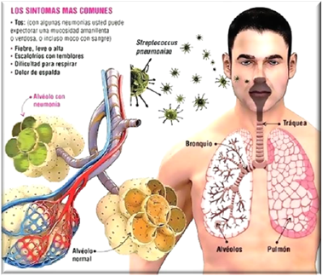
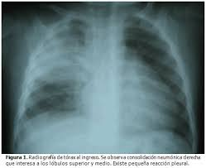
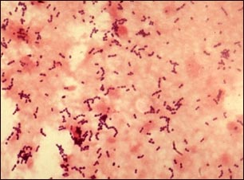
  CURVAS TÉRMICAS
Una fiebre es llamada CONTINUA o SOSTENIDA, cuando su variación diurna no excede de un grado. La temperatura permanece elevada, y constante durante toda la enfermedad, varía muy poco (< de 1 grado) durante un período de 24 horas.
Ejemplo: fiebre tifoidea, brucelosis y neumonía neumocócica

Slide 19
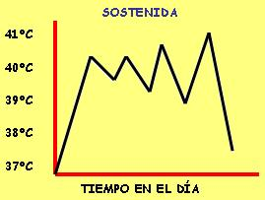
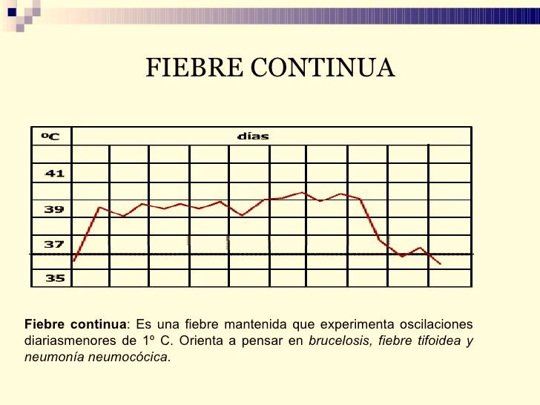
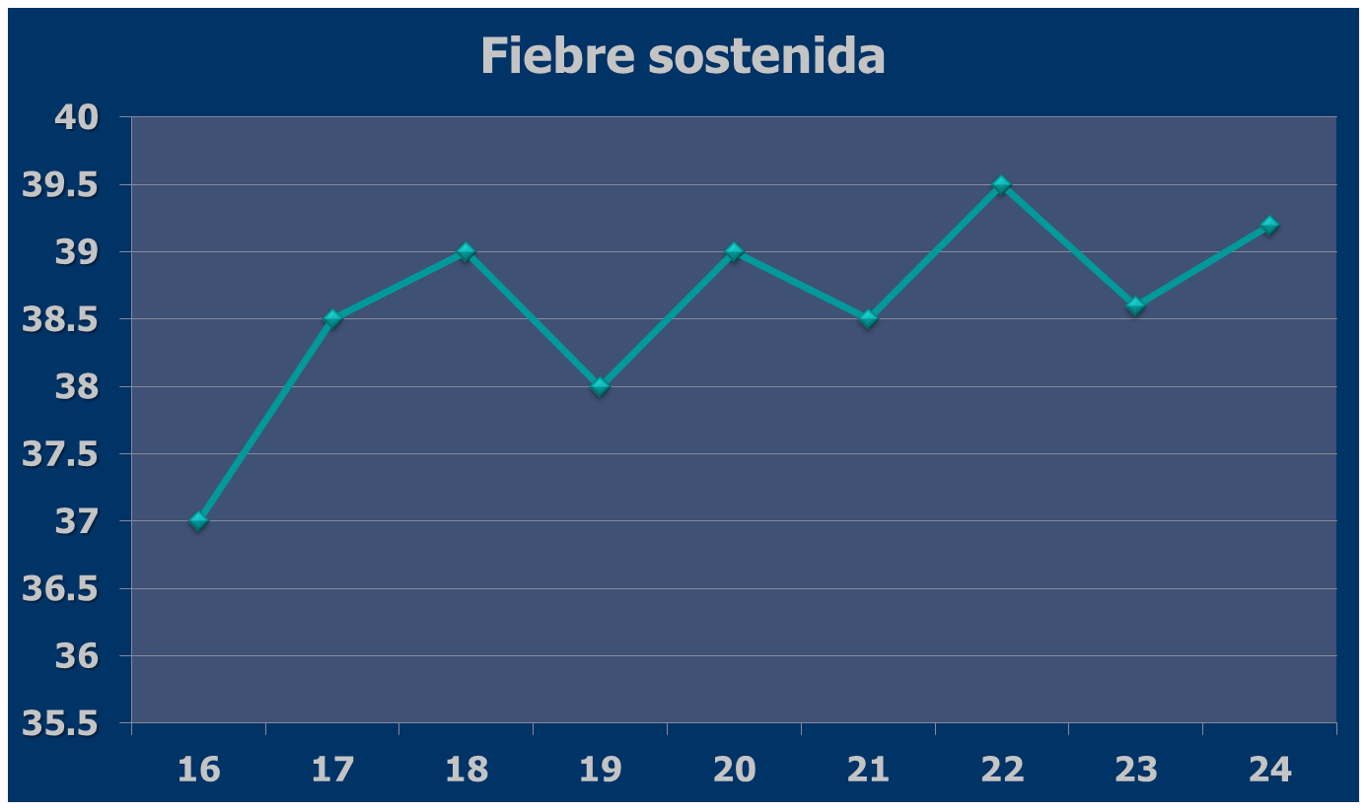
CONTINUA O SOSTENIDA

Slide 20
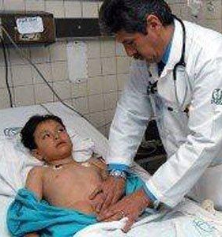
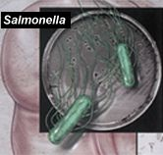
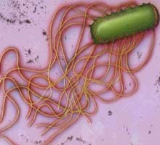
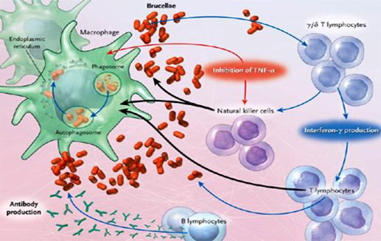
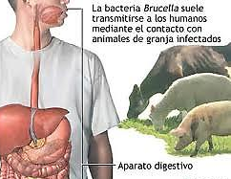

Slide 21
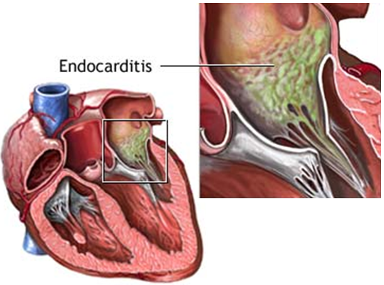
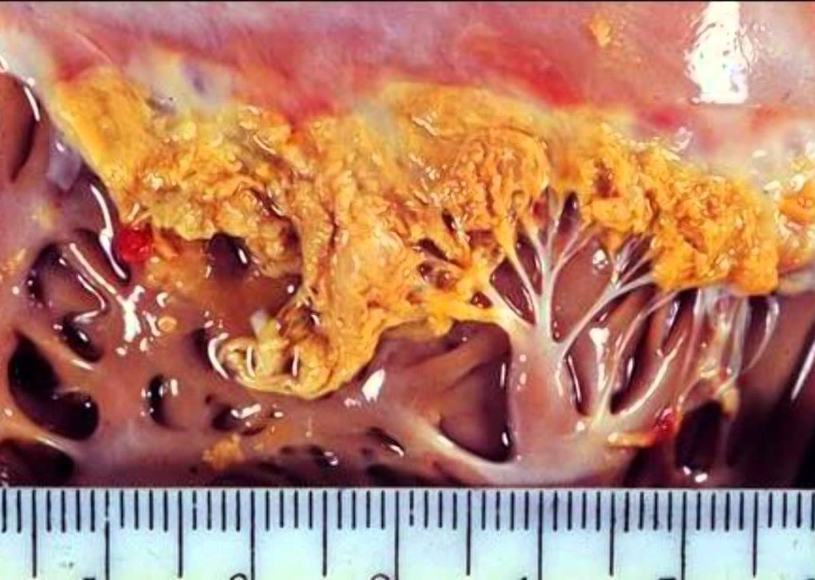
  CURVAS TÉRMICAS
En la fiebre REMITENTE, la diferencia diurna de temperatura es de más de un grado, es decir, que se producen oscilaciones de 2 a 3°C, pero sin llegar a la normal. (Endocarditis, Infecciones virales respiratorias, Neumonía por micoplasma, Influenza).

Slide 22
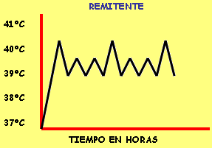
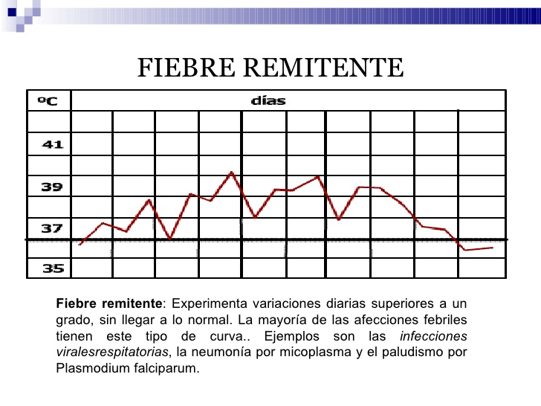
REMITENTE

Slide 23
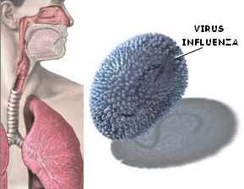
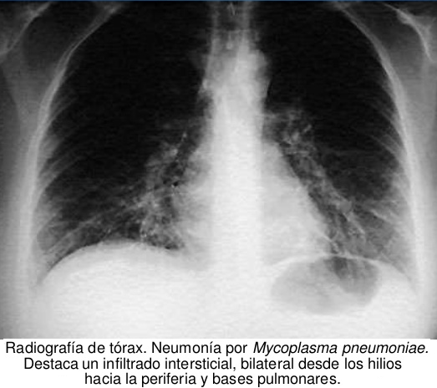
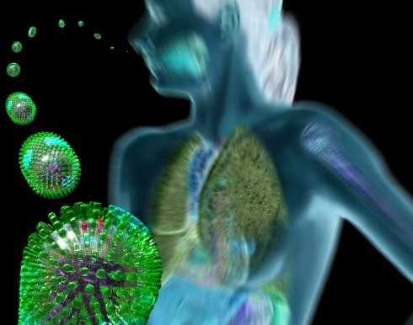

Slide 24
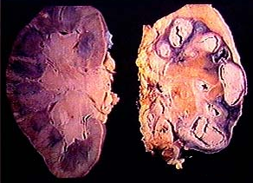
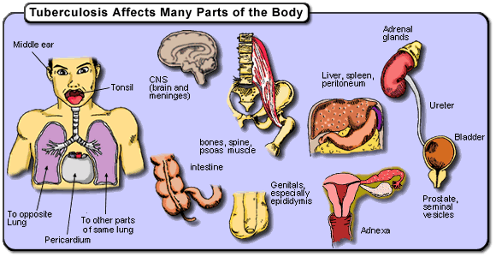
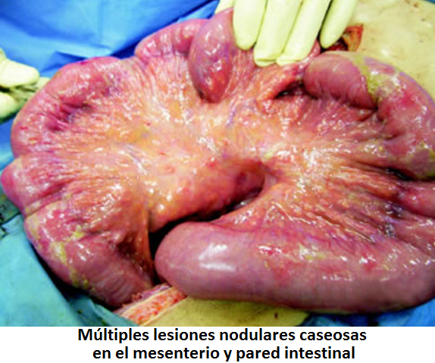
  CURVAS TÉRMICAS
La fiebre es INTERMITENTE cuando en la remisión la temperatura desciende hasta la normal, permaneciendo algún tiempo así, para sufrir luego otro acceso febril. (Tuberculosis diseminada, pielonefritis aguda, paludismo, malaria).

Slide 25
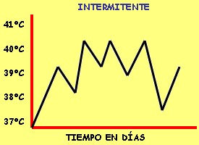
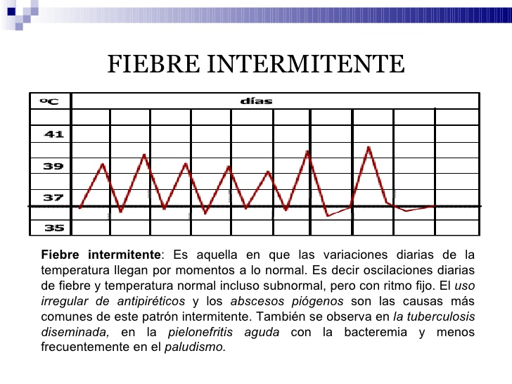
INTERMITENTE

Slide 26
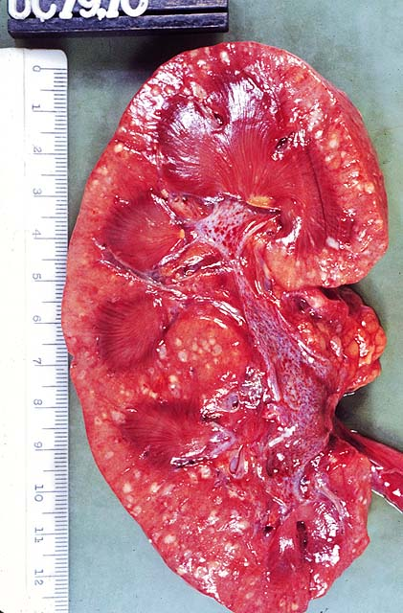
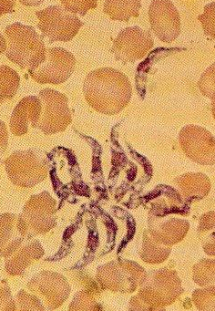
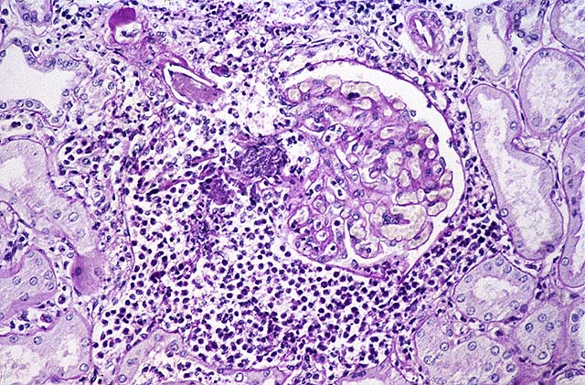

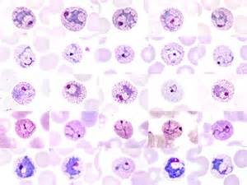
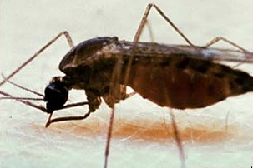

Slide 27


Slide 28


Slide 29





Slide 30


Slide 31


Slide 32


  CURVAS TÉRMICAS
La fiebre RECURRENTE consiste en la aparición de un violento proceso febril de tipo continuo, que dura de 5 a 7 días, terminando rápidamente por medio de fenómenos críticos (crisis). Este período apirético dura otra semana, para presentarse la fiebre otra vez con los mismos caracteres ya descritos. (Fiebre por orina de rata: Leptospirosis, Borrelia y Brucelosis).

Slide 33


RECURRENTE

Slide 34




Slide 35


  CURVAS TÉRMICAS
La fiebre de tipo ONDULANTE (Pel Ebstein) es de tipo prolongado, tiene períodos febriles y afebriles, y durante su curso en meses, puede pasar por algunas de las ya descritas. (Neoplasias, Autoinmunes)

Slide 36



ONDULANTE

Slide 37





Slide 38


Slide 39

¡POR FAVOR, YA ME CANSE DE TENER TANTA FIEBRE! ¿YA APRENDIERON VERDAD?

